Slide 1

Calcul de Route Aérienne
Projet M3202 – Modélisations mathématiques
Années 2017/2018
Réaliser par : El Abboubi Nassim Benezit Luca
Encadré par :
Francou Cécile
Colombel Bruno

Slide 2
Quelque exercices
Que vaut la distance entre A et B lorsque l’on se déplace sur le parallèle de latitude ' ?Et lorsque l’on se déplace sur le méridien de A jusqu’au pôle nord puis jus qu’au méridien de B vers le sud jusqu’en B ? Donner les valeurs lorsque = 45 °.
2*pi*R(°/360)
R est le rayon calculer a l’aide de la taille de notre longitude longueur/2*pi
° est la différence en degré des 2 points
Parallèle
2*pi* (28306/(2*pi))*(180/360)=14153 km
Méridien
2*pi*6371*(90/360)= 10008 km
15 L de kérosène par km donc gain de 62175 l économisé en partant sur le méridien
Quelle est la longueur du parallèle de latitude ?
Périmètre d’un cercle:
2 * pi * (cos(L) * R) .
L est le degré de Latitude
R est le rayon de la Terre
2*pi*(cos(45)*6371= 28306 km

Slide 3
Calcul orthodromique
Loxodromie: La loxodromie désigne le chemin a cap constant entre deux points d’une Sphère. Sur un planisphère c'est une droite qui coupe les méridiens avec un angle constant.
L’orthodromie désigne le chemin le plus court entre deux points d’une sphère, donc le plus petit des deux arcs du grand cercle passant par ces deux points.

Slide 4
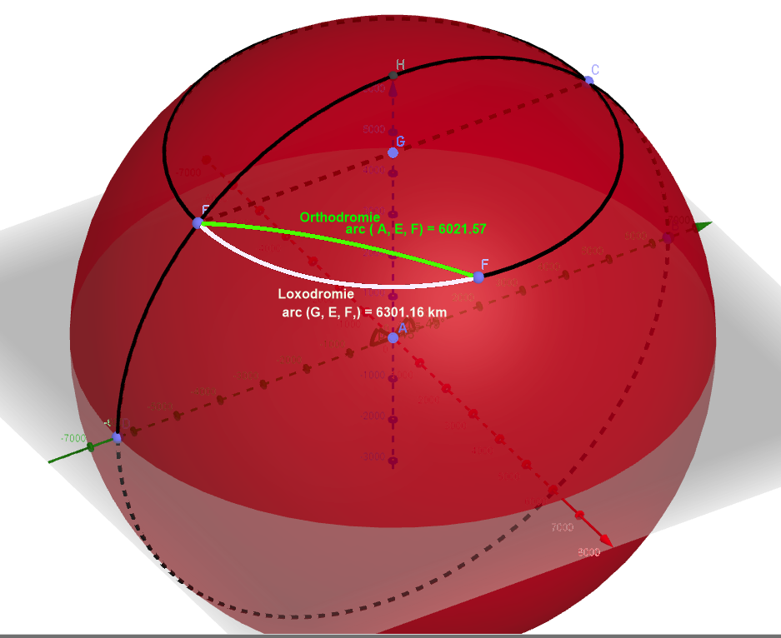
Calcule orthodromique

Slide 5
Calcul orthodromique
78°55’’3’ => 78 + 55/60 + 3/3600 =78,9175

Slide 6

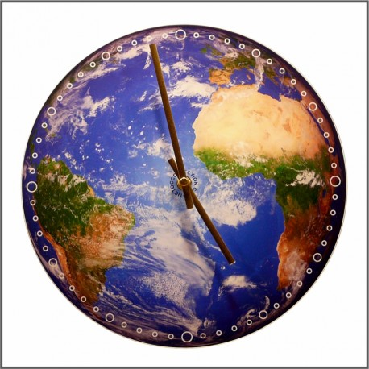
Calcule orthodromique Mille Marin
Notes:
Le mille marin (ou mille marin international), u nautique est une unité de mesure de distance, située en dehors du Système international d'unités, utilisée en navigation maritime et aérienne, valant par convention 1 852 mètres.
Sa valeur, historiquement égale à la longueur d'un arc à la surface de la Terre correspondant à une minute d'angle en latitude, est d'une utilisation pratique lorsque la position d'un avion ou d'un navire est exprimée en degrés et minutes

Slide 7
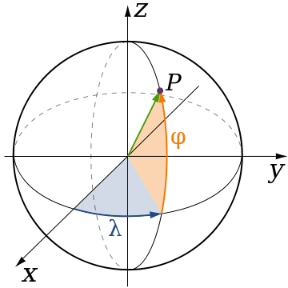
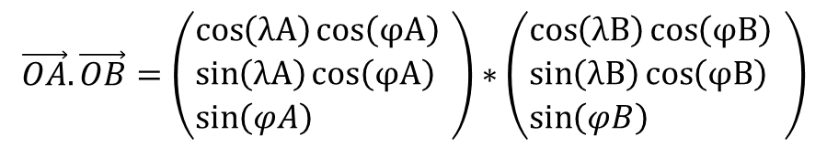
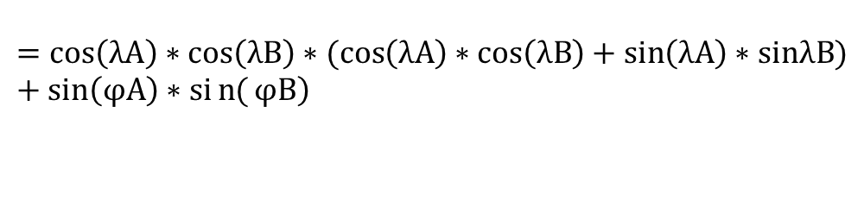
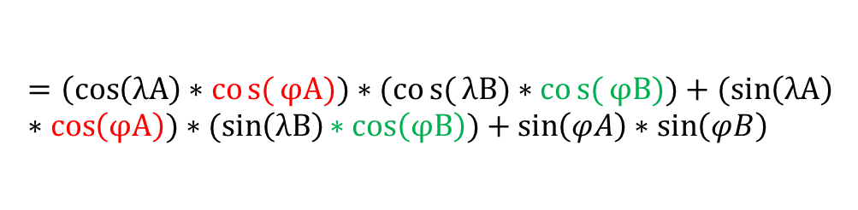
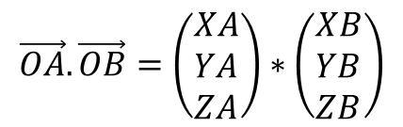
Calcule orthodromique
$$\vec{OA}.\vec{OB}=\left(\begin{aligned}&XA \\ &YA \\ &ZA\end{aligned}\right)∗\left(\begin{aligned}&XB \\ &YB \\ &ZB\end{aligned}\right)$$
$$\vec{OA}.\vec{OB}=\left(\begin{aligned}&\cos\left(λA\right)\cos\left(φA\right) \\ &\sin\left(λA\right)\cos\left(φA\right) \\ &\sin\left(φA\right)\end{aligned}\right)∗\left(\begin{aligned}&\cos\left(λB\right)\cos\left(φB\right) \\ &\sin\left(λB\right)\cos\left(φB\right) \\ &\sin\left(φB\right)\end{aligned}\right)$$
$$=\left(cos\right.\left(λA\right)∗cos{(}φA))∗(cos{(}λB)∗cos{(}φB))+(\sin\left(λA\right)∗\cos\left(φA\right))∗(\sin\left(λB\right)∗cos\left(φB\right))+\sin\left(φA\right)∗\sin\left(φB\right)$$
$$\left.=\cos\left(λA\right)∗\cos\left(λB\right)∗(\cos\left(λA\right)∗\cos\left(λB\right)+\sin\left(λA\right)∗sinλB)+\sin\left(φA\right)∗sin{(}φB\right)$$

Slide 8
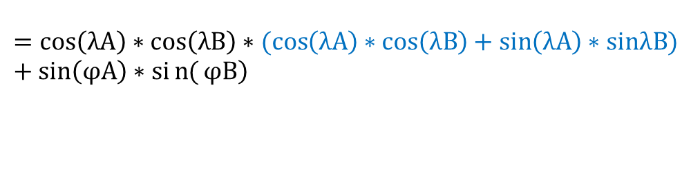
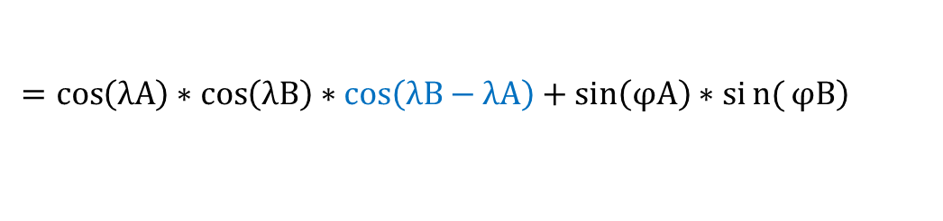
Calcule orthodromique
$$\left.=\cos\left(λA\right)∗\cos\left(λB\right)∗(\cos\left(λA\right)∗\cos\left(λB\right)+\sin\left(λA\right)∗sinλB)+\sin\left(φA\right)∗sin{(}φB\right)$$
cos(A - B) = cos(A).cos(B) + sin(A).sin(B)
$$\left.=\cos\left(λA\right)∗\cos\left(λB\right)∗\cos\left(λB−λA\right)+\sin\left(φA\right)∗sin{(}φB\right)$$
1,852*60*$\left.arcos(\cos\left(λA\right)∗\cos\left(λB\right)∗\cos\left(λB−λA\right)+\sin\left(φA\right)∗sin{(}φB)\right)$

Slide 9
Calcul route initial

Slide 10
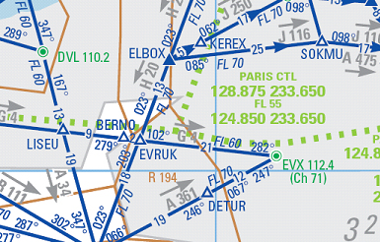
Route Initial
Notes:
Pour pouvoir naviguer sur une route orthodromique en suivant un cap il faut le calculer. Le pilote doit ensuite partitionner sa route pour vérifier s’il ne dévie pas, chaque fin de partition il doit récupérer ces coordonnée actuel et répéter l’opération de calcul de cap.

Slide 11
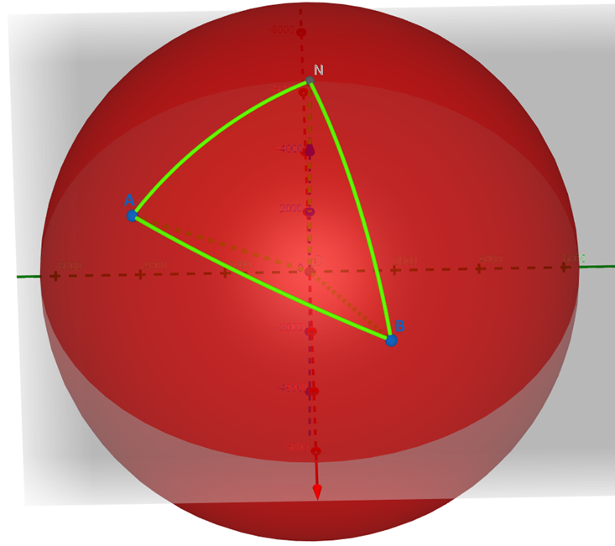
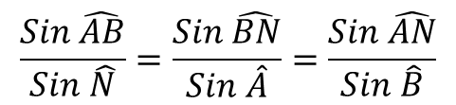
Calcul de route Initial
$$\frac{Sin \hat{AB}}{Sin \hat{N}}=\frac{Sin \hat{BN}}{Sin \hat{A}}=\frac{Sin \hat{AN}}{Sin \hat{B}}$$
Notes:
On applique la formule des sinus en trigonométrie sphérique au triangle ABN ou N est le nord géographique : $\frac{Sin \hat{AB}}{Sin \hat{N}}=\frac{Sin \hat{BN}}{Sin \hat{A}}=\frac{Sin \hat{AN}}{Sin \hat{B}}$ Donc dans ce triangle l’angle en A est ce que l’on cherche ($R_{0}$), l’arc qui lui est opposée est l’arc BN, $BN=\frac{π}{2}−φ_{B}$ et l’angle au pôle est $γ_{B}− γ_{A}$ on obtient donc :

Slide 12
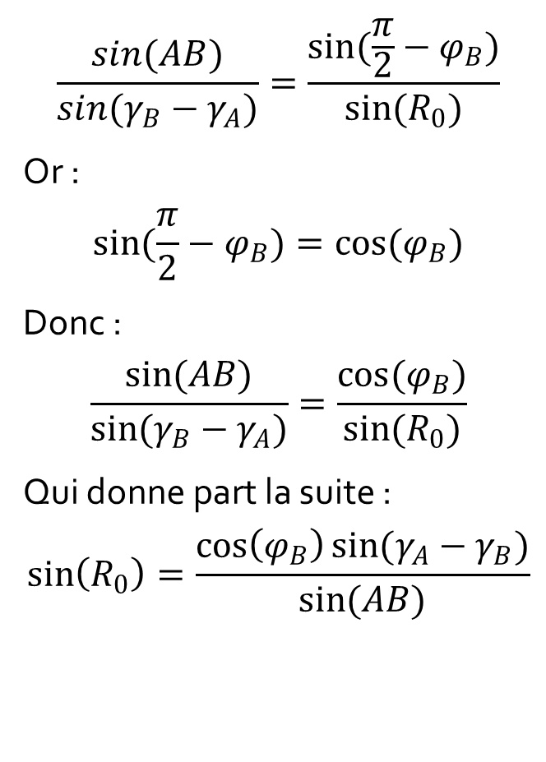
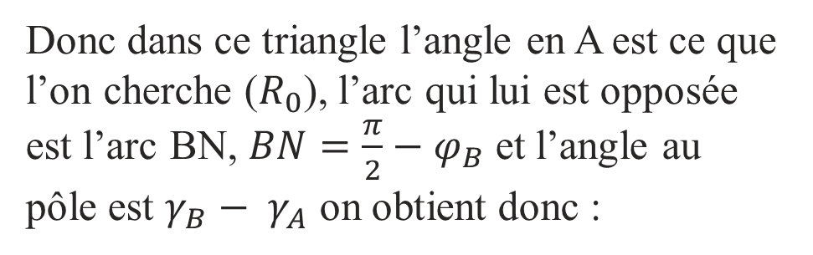
$$\frac{\sin{(AB)}}{\sin{(γ_{B}−γ_{A})}}=\frac{\sin{(\frac{π}{2}−φ_{B})}}{\sin{(R_{0})}}$$
Or :
$$\sin{(\frac{π}{2}−φ_{B}})=\cos{(φ_{B})}$$
Donc :
$$\frac{\sin{(AB)}}{\sin{(γ_{B}−γ_{A})}}=\frac{\cos{(φ_{B})}}{\sin{(R_{0})}}$$
Qui donne part la suite :
$$\sin\left(R_{0}\right)=\frac{\cos\left(φ_{B}\right)\sin{(γ_{A}−γ_{B})}}{\sin{(AB)}}$$
Donc dans ce triangle l’angle en A est ce que l’on cherche ($R_{0}$), l’arc qui lui est opposée est l’arc BN, $BN=\frac{π}{2}−φ_{B}$ et l’angle au pôle est $γ_{B}− γ_{A}$ on obtient donc :

